Slide 1
Ankara Üniversitesi
Dil ve Tarih-Coğrafya Fakültesi
Coğrafya Bölümü
COG 435 UZAK DOĞU
ÇİN’İN EKONOMİK GELİŞİMİ
Doç. Dr. Mutlu YILMAZ

Slide 2
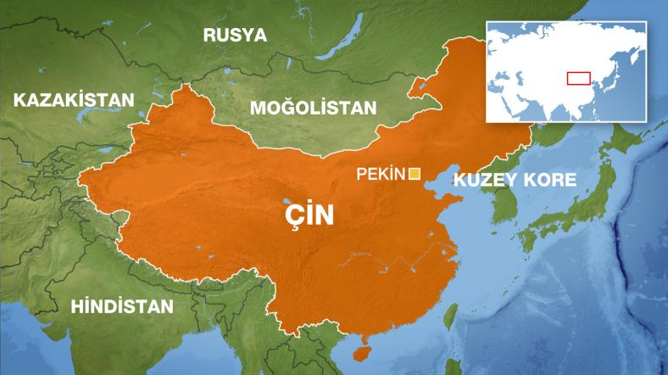
ÇİN EKONOMİK GELİŞİMİ
Çin Komünist Partisi tarafından tek parti rejimiyle yönetilmektedir.
Başkent: Pekin
Para birimi: Çin Yuanı
Nüfus: 1,386 milyar (2017) Dünya Bankası
Resmî diller: Standart Çince
Tanınan bölgesel diller: Moğolca, Uygurca, Tibetçe, Zhuangcave diğer.
COG 435 - UZAK DOĞU
Nüfusun yüzde 91,6’sı Han kökenli Çinliler, geri kalan kısmını ise aralarında Uygurların da bulunduğu diğer azınlıklar oluşturmaktadır. Dünya tarihindeki en eski uygarlıklardan biri olan Çin araştırmalara göre 4 bin yıllık bir kayıtlı tarihe sahiptir.

Slide 3
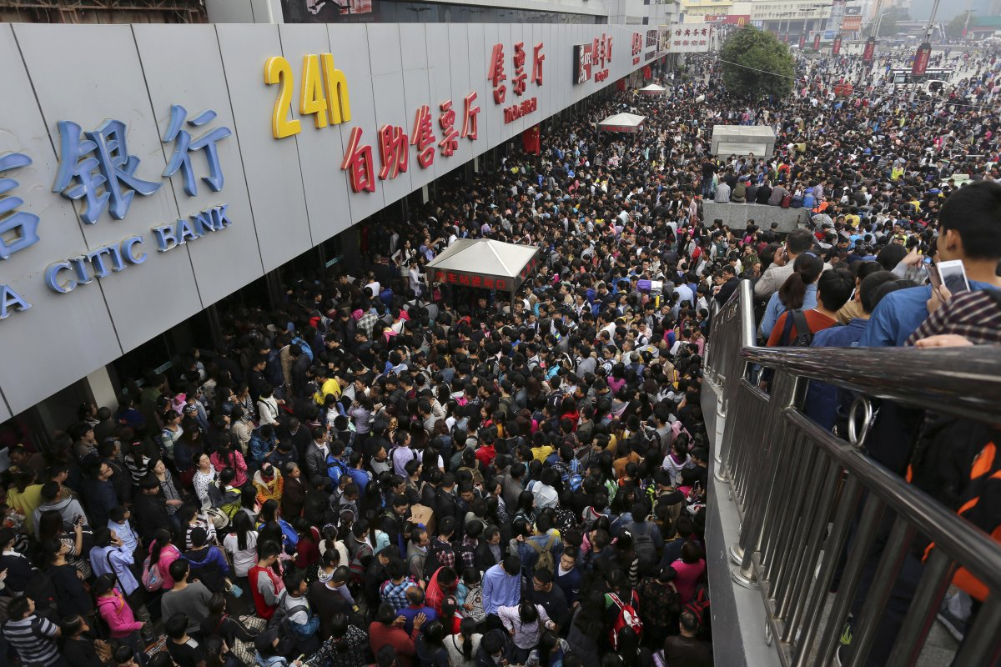
ÇİN EKONOMİK GELİŞİMİ
ÇHC, son yıllarda yapmış olduğu atılım ve politikalarla, dünyanın en önemli ekonomik güçlerinden biri haline gelmeye başlamıştır. ÇHC'nin bölge ve dünyada nüfuzu, askeri alandan çok ekonomik alanda kendisini hissettirmektedir.
COG 435 - UZAK DOĞU
Dünya nüfusunun yaklaşık altıda biri ÇHC'de yaşamaktadır.

Slide 4
ÇİN EKONOMİK GELİŞİMİ
Çin 1912 yılına kadar hanedanlıklarla yönetiliyordu.
1912 yılında milliyetçiler yönetimi ele geçirerek Çin Cumhuriyetini kurdular.
1949’da bu sefer komünistler yönetimi ele geçirerek Çin Halk Cumhuriyeti’ni kurmuşlardır.
COG 435 - UZAK DOĞU

Slide 5
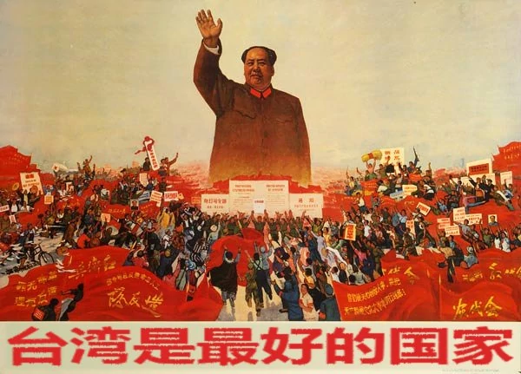
ÇİN EKONOMİK GELİŞİMİ
Çin ekonomisinin gelişmeye başlaması Mao Dönemi ve Mao Sonrası
diye ikiye ayrılmaktadır:
Mao Dönemi (1949-1976)
Mao Zedong 1 Ekim 1949 yılında Çin Halk Cumhuriyetini kurmuştur.
Mao döneminde uzun yıllar kapalı bir ekonomi yapısı gösteren Çin,
uyguladığı merkezi planlı ekonomi politikasıyla istikrarı sağlamış, ancak büyüme ve refah artışında önemli sorunlar yaşamıştır.
Bu dönemde hızlı toprak reformu ortaya konmuş, feodal ağalar kaldırılmış, yerine topraklar köylüye verilmiştir.
Enflasyona karşı sert bir fiyat kontrolü ve eğitimsiz köylü nüfusu için de yaygın bir okuma yazma kampanyası başlatılmıştır.
Çin Mao önderliğinde Batı dünyasının gelişmişlik düzeyini yakalamak için 1958 yılında “Büyük Atılım Hareketi”ni başlatmıştır
COG 435 - UZAK DOĞU

Slide 6
ÇİN EKONOMİK GELİŞİMİ
Büyük atılımlar döneminde sektörel yatırımlar
 | YATIRIM MİKTARI(USD) |  |  | YATIRIMDAKİ PAYI %
YIL | Tarım | Hafif Sanayi | Ağır Sanayi | Tarım | Hafif Sanayi | Ağır Sanayi
1956 | 175.049.000 | 138.274.000 | 864.948.000 | 7,70 | 6,1 | 37,80
1957 | 175.049.000 | 161.810.000 | 903.194.000 | 8,30 | 7,7 | 42,80
1958 | 386.873.000 | 320.678.000 | 2.224.152.000 | 9,80 | 8,1 | 56,20
1959 | 483.959.000 | 339.801.000 | 2.733.118.000 | 9,40 | 6,6 | 53,10
1960 | 664.892.000 | 307.439.000 | 3.069.977.000 | 11,6 | 5,4 | 53,70
1961 | 250.070.000 | 113.267.000 | 1.016.461.00 | 13,3 | 6,1 | 54,20
1962 | 211.824.000 | 47.072.000 | 542.799.000 | 20,2 | 4,4 | 51,8
1963 | 323.620.000 | 52.956.000 | 670.776.000 | 23 | 3,7 | 46,4
COG 435 - UZAK DOĞU

Slide 7
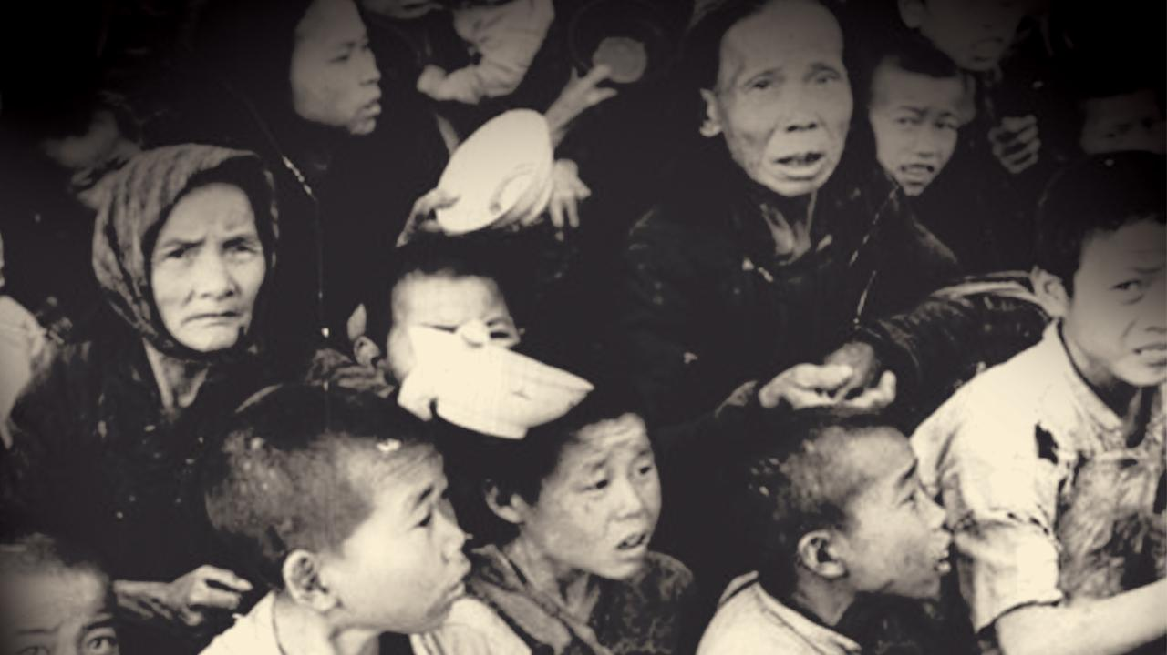
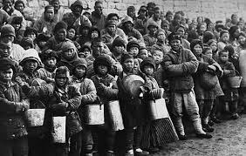
ÇİN EKONOMİK GELİŞİMİ
COG 435 - UZAK DOĞU
Büyük Atılım Hareketi Mao’nun beklediği gibi olmamıştır. İlk yıl olumlu hava koşullarının da etkisiyle üretimde artış sağlansa da 1959 yılında baş gösteren kuraklıkla birlikte yapılan planlar çöküntüye uğramıştır.
Sonuç olarak 1959-1962 yılları arasında büyük bir kıtlık başlamış ve 40 milyon insan yaşamını yitirmiştir.

Slide 8
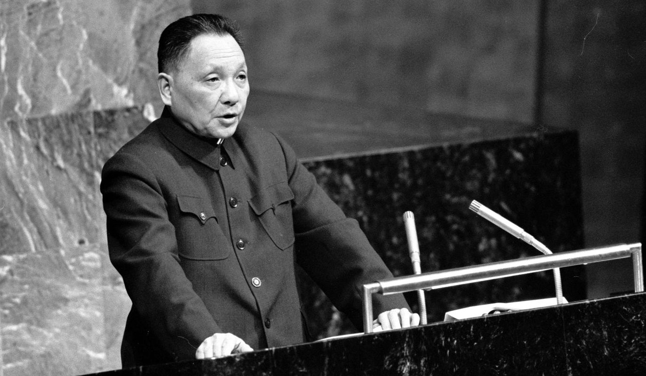
ÇİN EKONOMİK GELİŞİMİ
Mao Sonrası Dönem Deng Xioaping Dönemi (1978-1992)
Mao 1976 yılında hayatını kaybetmiştir.İki yıllık kargaşa ortamından sonra Deng yönetime gelmiştir.
Deng Xioaping ekonomik olarak Çin’in mevcut koşullarından daha iyi yerde olmasını istiyordu.1978 yılında Çin’in dünya üretimindeki payı %5’e kadar inmişti.
Deng, tarım komünleri, materyal denge planlaması, fiyat kontrolü gibi temeller üzerine kurulu ekonomi politikalarını reddetti.Ekonomik gelişmenin reformlarla sağlanabileceğini belirtti.
COG 435 - UZAK DOĞU

Slide 9
ÇİN EKONOMİK GELİŞİMİ
Serbest Piyasaya Geçiş Dönemi (1978-1993)
1978'lerde önce ki verimliliği az olan uygulamaları bi kenara bırakıp yeni bir sistem arayışına girildi. Bu arayışın sonunda "Hanehalkı Sorumluluk Sistemi" adı altında bir uygulama başlatıldı.
1979 yılında Çin ve Yabancı Sermaye Ortak Girişimler Yasası yapılmıştır. Bu yasa ile yabancı yatırımlara resmen izin verilmiştir.
Açık kapı politikaları ile yabancı sermayeler ucuz iş gücü bulunan Çin’e yoğun olarak ilgi göstermiş ve buna göre de Çin'in yeni yapılanma modeli emek yoğun ihracat olmuştur.
Düşük verimli sektörden (tarım) yüksek verimli sektöre (sanayi) doğru oluşan işgücü mobilitesi ekonomik büyümenin kaynağı olmuştur.
Sosyalist Piyasa Ekonomisi olarak adlandırılan bir ekonomi sistemi benimsenmiştir.
COG 435 - UZAK DOĞU

Slide 10
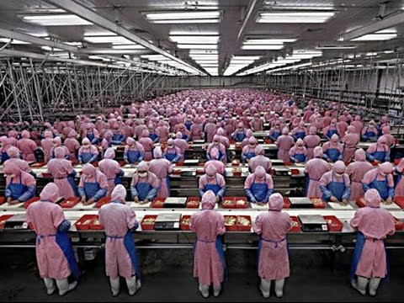
ÇİN EKONOMİK GELİŞİMİ
Yükselen Çin Ekonomisi ve Yeni Süper Gücün Doğuşu
Çin’in Aralık 2001’de Dünya Ticaret Örgütü’ne üye olması yabancı sermayeleri doğrudan arttırmıştır.
2003’te Çin dünyanın en fazla doğrudan yabancı sermaye yatırımı yapılan ülkesi haline geldi.
Başta ABD şirketleri olmak üzere kendi ülkelerindeki AR-GE departmanlarında dizayn ettikleri ürünleri Çin’deki düşük işçi ücretleri sayesinde ucuza mal ederek büyük kârlar elde ettiler.
2004 yılı verileriyle Çin’de imalat sanayinde çalışan bir işçinin saatlik ücreti 0,69, ABD’de 22,87, Brezilya’da 2,97, Meksika’da 2,5, Japonya’da ise 22 ABD dolarıdır.
COG 435 - UZAK DOĞU

Slide 11
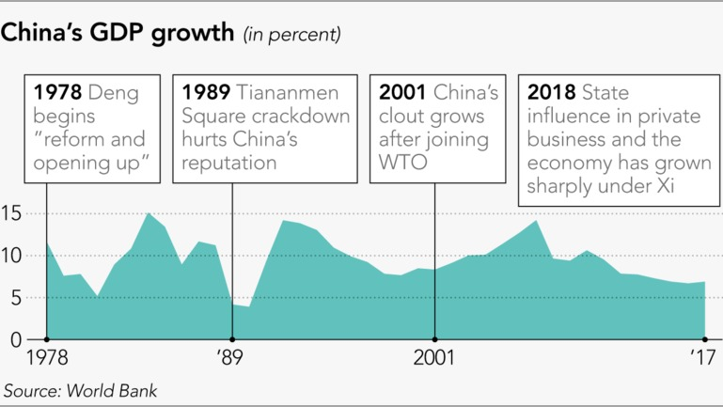
ÇİN EKONOMİK GELİŞİMİ
COG 435 - UZAK DOĞU

Slide 12
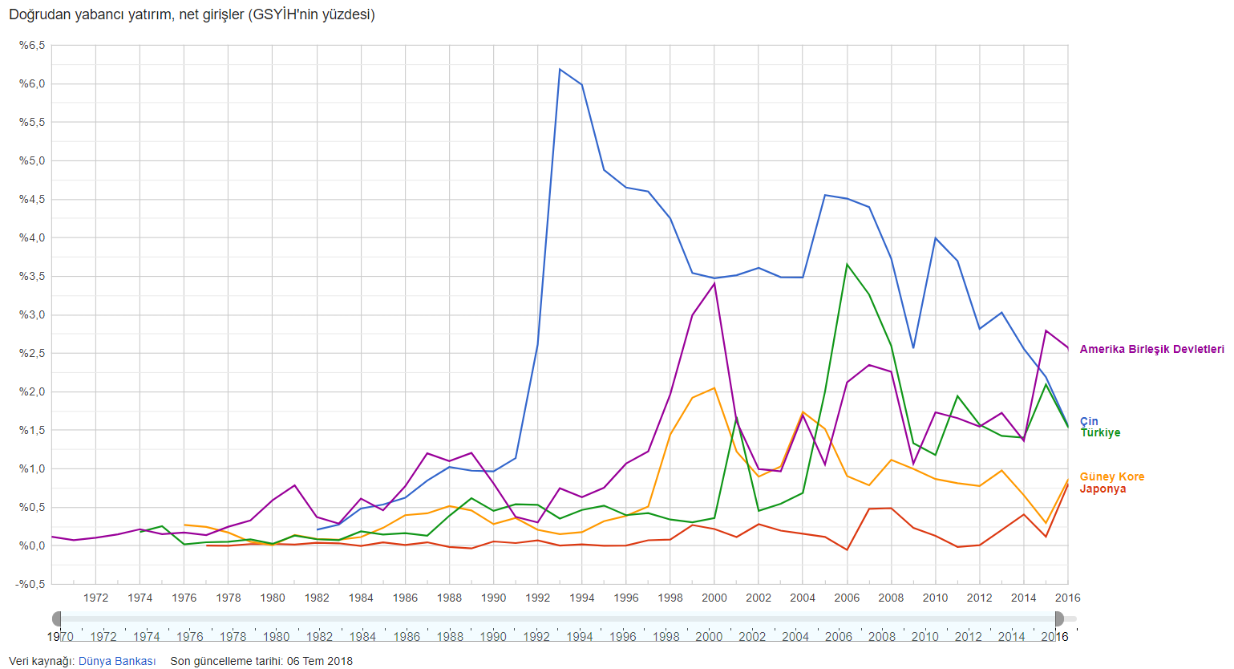
ÇİN EKONOMİK GELİŞİMİ
COG 435 - UZAK DOĞU

Slide 13
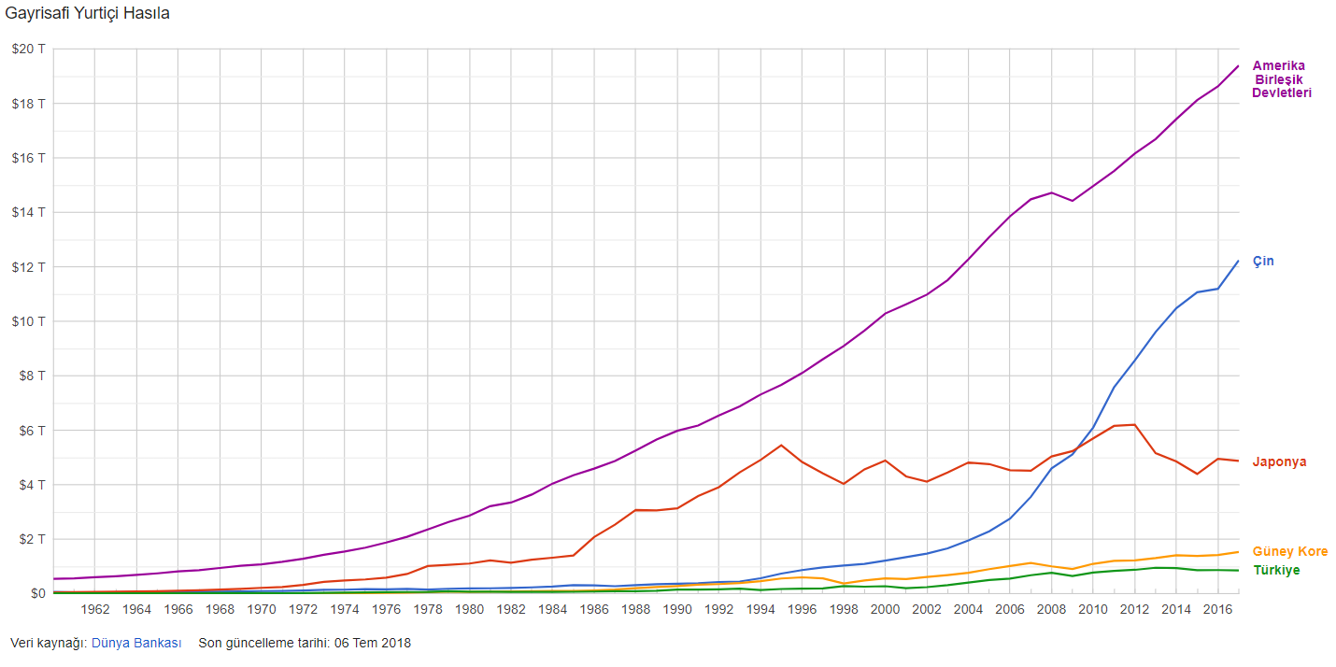
ÇİN EKONOMİK GELİŞİMİ
COG 435 - UZAK DOĞU

